Slide 1
Met rietjes de lucht in!

Slide 2
inhoud
Materialen
Foto’s
Constructie
Problemen
Eind resultaat
vragen

Slide 3
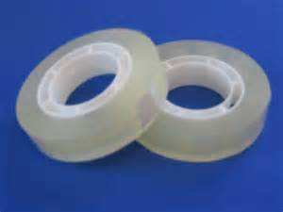
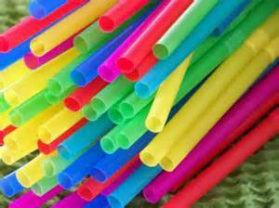
materialen
Rietjes
plakband

Slide 4
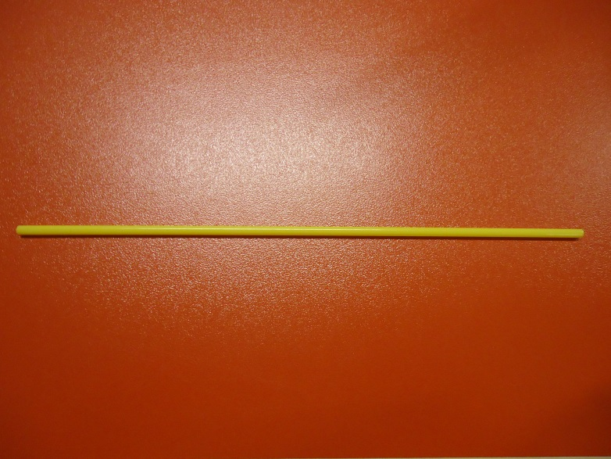
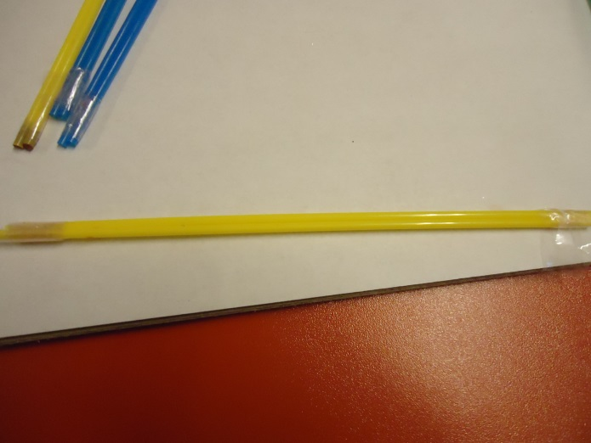
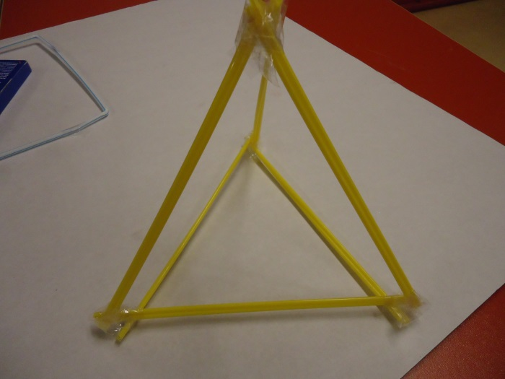
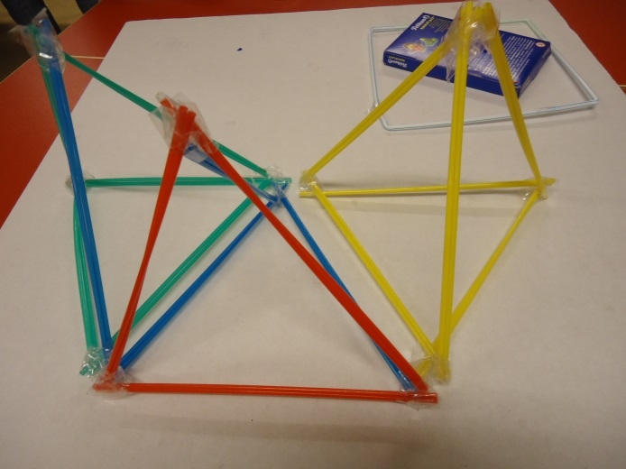
Foto’s

Slide 5
constructie

Slide 6
Problemen
-klei werkte niet
-voorbeeld niet stevig
-voorbeeld duurde lang

Slide 7
Eind resultaat
- piramide

Slide 8
Zijn er nog vragen?

